Slide 1
Семен Височан - “Хмельницький Галицької землі

Slide 2
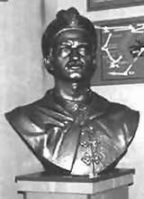

Slide 3
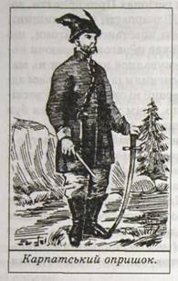

Slide 4
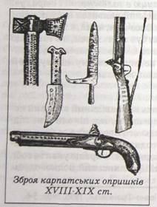

Slide 5
Проте Семен Височан розумів, що ні про який контроль над Підгір'ям не може бути й мови, поки стоїть наймогутніший замок цього краю - Пнівський. Ще й зараз, у наші дні, на узвишші, що зеленавіє на околиці міста Надвірної, марять минувшиною руїни веж цього укріпленого, колись досить могутнього замку, справжнього європейського бургу. Товсті стіни, величні каземати, чітко зорієнтовані та припасовані до оборони бійниці; залишки обвідного рову, що відгороджував замок від рівнинної частини пагорба; системи таємних ходів та підземелля, в яких зберігалися значні запаси зброї і продовольства, - все це дозволяло володарям замку магнатам Куропатвам почуватися у своїй твердині досить впевнено, гонорово відбиваючи напади дрібних повстанських загонів.

Slide 6
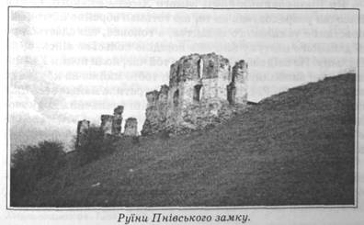

Slide 7
Штурм Пнівського замку ще й тому мав для Семена Височана принципове значення, що за стінами його переховувалися всі найвизначніші аристократи краю, яким вдалося уникнути загибелі у власних замках та маєтках. Вони прибували до Пнів'я з загонами озброєних слуг, з усіма тими скарбами, які вдавалося врятувати... Отож повстанці самі спонукали свого ватага до наступу на Пнів'я, до штурму замку. Відтак Пнівський замок виявився приреченим. По трьох тижнях облоги Семен Височан здобуває його штурмом. Весь гарнізон замку було знищено, а сам замок спалено і майже до щенту зруйновано. Відлуння цієї події віднаходимо в "Літописі Самовидця". Втім, дехто з сучасних дослідників - посилаючись на польські джерела - доводить, що облога була, але здобути замок повстанцям не вдалося.

Slide 8
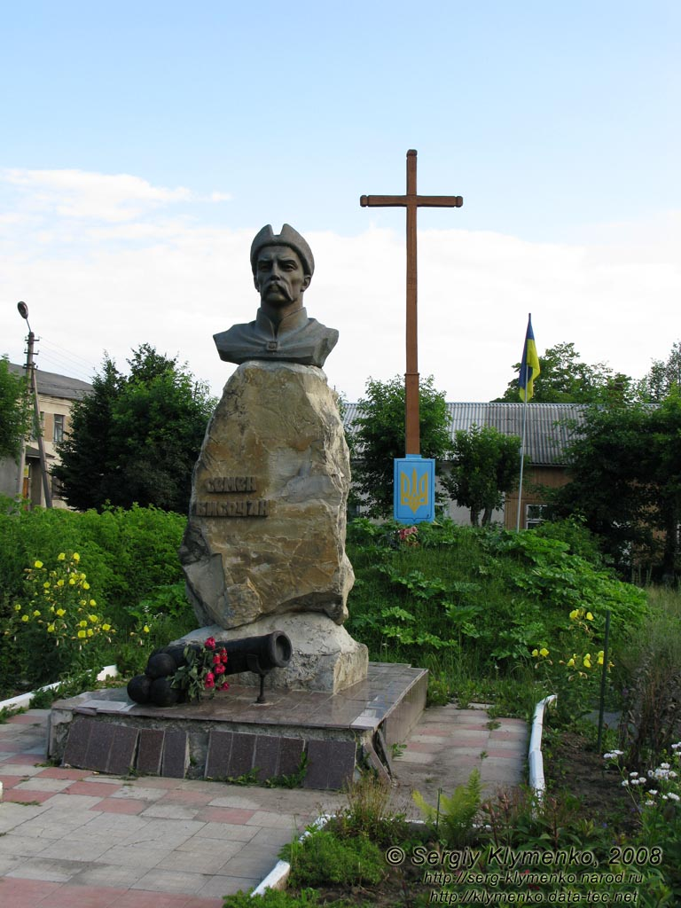
Отинія, Івано-Франківська область.
Погруддя Семена Височана.

Slide 9
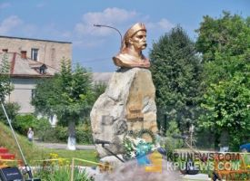
Барелєф козацькому полковнику Семену Височану установлено в Івано-Франковську на вул. Степана Бандери.

